Slide 1
Онлайн-конференция «Рациональное фармацевтическое консультирование в XXI веке: традиции, инновации, приоритеты»
Гладкова Елена Валерьевна
Президент общественной организации
«Самарская областная фармацевтическая ассоциация»
Председатель аккредитационной комиссии
по специальности «Фармация» по Самарской области
Генеральный директор
аптечной сети «Дежурная Аптека 245»

Slide 2
Постановление Правительства № 547 от 31.03.2022 «Об утверждении Положения о лицензировании фармацевтической деятельности» Постановление Правительства № 1081 от 2011 года
у руководителя аптечной организации, непосредственно занимающегося розничной торговлей лекарственными препаратами (их отпуском, хранением, перевозкой и изготовлением), полностью исключены требования об образовании, квалификации и стаже.
предусмотрена обязанность к наличию в штате ответственного лица за внедрение и обеспечение системы качества уже при подаче документов на лицензирование.
при привлечении аптеки за грубое нарушение лицензионных требований будут учитываться последствия в виде возникновения угрозы причинения вреда жизни, здоровью граждан, чрезвычайных ситуаций техногенного характера, человеческие жертвы.
сроки принятия решения о выдаче либо отказе в предоставлении лицензии сокращены с 45 до 15 рабочих дней.
Документ вступает в силу с 1 сентября 2022 года и будет действовать шесть лет.

Slide 3
Росздравнадзор объединил однотипные лицензии в единую реестровую запись требование части 3 статьи 136 Федерального закона от 11.06.2021 № 170‑ФЗ «О внесении изменений в отдельные законодательные акты Российской Федерации в связи с принятием Федерального закона “О государственном контроле (надзоре) и муниципальном контроле в Российской Федерации”»
две и более лицензии на осуществление одного и того же лицензируемого вида деятельности объединены в единую запись в реестре лицензий.
регистрационным номером лицензии и датой предоставления лицензии считаются соответственно номер записи в реестре лицензий и дата предоставления лицензии, выданной в более ранний срок.
Сведения об остальных лицензиях, в том числе о регистрационных номерах и датах их предоставления, также внесены в указанную единую запись в реестре лицензий.

Slide 5
Квалификационные требования к фармацевтическим работникам со средним образованием, с учетом требований профессиональных стандартов
Приказ Министерства здравоохранения РФ от 10 февраля 2016г. № 83н
«Об утверждении Квалификационных требований к медицинским и фармацевтическим работникам со средним медицинским и фармацевтическим образованием»
Приказ Минтруда России от 22 мая 2017г. № 428н «Об утверждении профессионального стандарта «Специалист в области управления фармацевтической деятельностью»
Специальность | Должности
Фармация | Фармацевт, Младший фармацевт Старший фармацевт с 1 марта 2022г. не предусмотрены проф. стандартом в соответствии с приказом Минтруда России от 31 мая 2021 г. № 349н. Директор (заведующий, начальник) аптечной организации; заместитель директора (заведующего, начальника) аптечной организации; зав. складом организации оптовой торговли ЛС; зам.зав. складом организации оптовой торговли ЛС; заведующий (начальник) структурного подразделения (отдела) аптечной организации

Slide 6
Квалификационные требования к фармацевтическим должностям
Приказ МЗ РФ от 8 октября 2015 г. № 707н «Об утверждении Квалификационных требований к медицинским и фармацевтическим работникам с высшим образованием по направлению подготовки «Здравоохранение и медицинские науки»
Специальность | Должности
Управление и экономика фармации | Директор (заведующий, начальник) аптечной организации; заместитель директора (заведующего, начальника) аптечной организации; заведующий (начальник) структурного подразделения (отдела) аптечной организации
Фармацевтическая технология | Провизор-технолог; заведующий (начальник) структурного подразделения (отдела) аптечной организации, провизор исключен с 01.07.2018г. согласно приказа Минтруда России от 09 апреля 2018г. № 214н
Фармацевтическая химия и фармакогнозия | Провизор-аналитик; заведующий (начальник) структурного подразделения (отдела) аптечной организации, провизор исключен с 01.07.2018г. согласно приказа Минтруда России от 09 апреля 2018г. № 214н
Фармация (для провизоров, прошедших первичную аккредитацию) | Провизор, провизор-технолог

Slide 7
Что делать, если ваша фармацевтическая специальность не соответствует занимаемой вами должности?
Вопрос регулируется Приказом Минздравсоцразвития РФ от 3 августа 2012г. №66н «Об утверждении порядка и сроков совершенствования медицинскими и фармацевтическими работниками профессиональных знаний…» пункт 8
Обучение по программам дополнительного профессионального образования работников, имеющих среднее и/или высшее медицинское и/или фармацевтическое образование, не соответствующее квалификационным характеристикам и квалификационным требованиям, указанным в абзаце третьем пункта 5 настоящих Порядка и сроков, но имеющих непрерывный стаж практической работы по соответствующей медицинской или фармацевтической специальности более 5 лет, организуется:
для работников, имеющих стаж работы 10 лет и более, по программам дополнительного профессионального образования в виде повышения квалификации (нормативный срок прохождения подготовки при любой форме обучения составляет от 100 до 500 часов);
для работников, имеющих стаж работы от 5 до 10 лет, по программам дополнительного профессионального образования в виде профессиональной переподготовки (нормативный срок подготовки при любой форме обучения составляет свыше 500 часов).

Slide 8
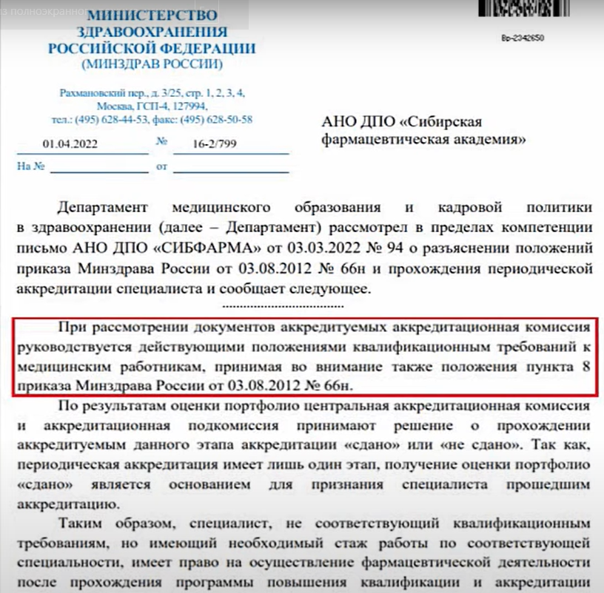

Slide 9
https://esia.gosuslugi.ru
Регистрация в Единой государственной информационной системе в сфере здравоохранения (ЕГИСЗ) для аптечных организаций с 12.04.2022г.
1 этап зарегистрировать организацию в ЕГСИЗ с включением ее в Федеральный реестр медицинских организаций (ФРМО)
2 этап подать заявку на предоставление доступа к ФРМО/ФРМР (Федеральный регистр медицинских работников)
- необходимо указать роль Работник ФО(ФРМО);
- работодатель самостоятельно назначает лицо, ответственного за ввод информации в ФРМО;
Доступ предоставляется только к организации.
Сведения о работниках фармацевтических организаций не вносятся.
На данный момент нет требований вносить данные сотрудников фармацевтических организаций
вопросы на почту egisz@rt-eu.ru

Slide 10
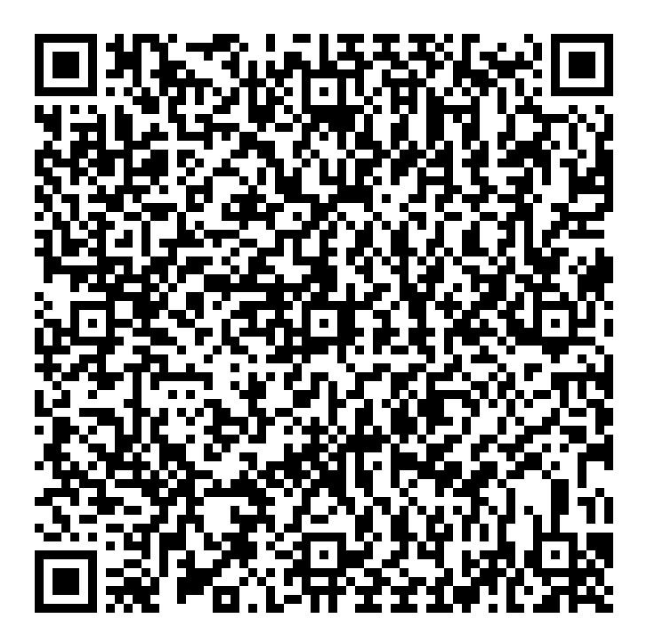
Оплата членского взноса в ОО «СОФА»
+7 (8482) 67-44-26 г.Тольятти
е-mail: yurist@apteka245.ru
https://sopha.ru

